Slide 1

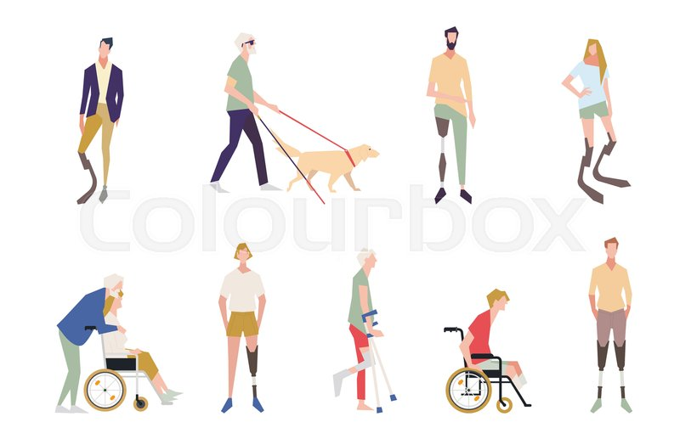
НАСТАВНИ ПРЕДМЕТ-ПРОТЕТИКА И ОРТОТИКА
Предавање II
*Ампутације и узроци ампутација, болести као узроци ампутација, трауматски и други узроци ампутација, врсте ампутација, технике ампутација.
Проф. др Милорад Јеркан
проф.др Милорад Јеркан

Slide 2
1. Ампутације и узроци ампутација
АМПУТАЦИЈА ЗНАЧИ ГУБАТАК НЕКОГ ДЕЛА ТЕЛА ЧОВЕКА И СА СОБОМ ПОВЛАЧИ И НЕСПОСОБНОСТ, КАО И ОШТЕЋЕНОСТ.
Разни су узроци који доводе до ампутација и може се приметити да се они разликују од земље до земље.
У најразвијенијим земљама света као што су Америка, Јапан или неке Европске земље, највећи проценат узрока ампутација заузумају болести и то око 60%, а затим и трауме у око 30% случајева.
Насупрот равијеним земљама, у сиромашним земљама као што су Зимбабве, најчешћи узрочници ампутација су ратне повреде, док се болести као узрок наводе у тек око 10% случајева.

Slide 3
2. Болести као утзроци ампутација
Велики је спектар обољења који доводе то тога да се мора приступити одстрањењу дела тела у сврху спашавања живота пацијента, а међу њима су најчешће шећер, васкуларне болести, тумори.
Артеријске васкуларне болести услед којих долази до поремећаја протока крви у екстремитетима су:
Бигерова болест
Облитерирајући артериосклеротични ендартеритис
артерија доњих екстремитета
Реноова болест
Акроцијаноза
Емболије периферних артерија
Анеуризме

Slide 4
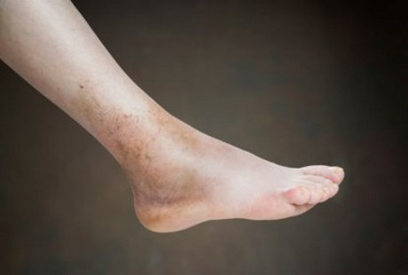
Тромбангитис облитеранс
(Бигерова болест)
Ово обољење се ретко јавља код жена, а чешће код мушкараца између 20-40 година и представља хронично обољење артерија најчешће ногу (а.тибиалис антериор ет постериор) непозатог узрока, мада се доводи у везу са пушењем, које значајно погоршава ток ове болести. Такође и хладноћа има негативан утицај на болест.
Настале промене на крвним судовима могу да доведу до настанка некрозе.

Slide 5
Симптоми и знаци Биргерове болести су:
болови у рукама и ногама током активности
захваћеност 3 и 4 екстремитетапреко код око 80%
пацијената
тромбофлебитис, или упала вена испод површине коже
бледост прстију руку и ногу када су изложени хладноћи
(Рејнодов феномен)
болне ране на прстима руку и ногу
бол у миру који се јавља касније како се запаљенски
процеси на крвним судовима шире
чешћа захваћеност прстију, него екстремитета
Смањен проток крви који може досвести и до ампутација
услед гангрене.

Slide 6
Облитерирајући артериосклеротични ендартеритис
То је болест која најчешће доводи до артеријске инсуфицијенције доњих екстремитета и јавља се код особа изнад 50 година и то више код мушкараца и на доњим екстремитетима и често је праћена хипертензијом и метаболичким поремећајима.
ОБОЉЕЊЕ ПРЕДСТАВЉА ЛОКАЛНУ МАНИФЕСТАЦИЈУ ГЕНЕРАЛИЗОВАНЕ АРТЕРИОСКЛЕРОЗЕ
То је поремећај који настаје када зидови крвних судова који носе крв богату кисеоником и хранљивим материјама из срца ка остатку тела тј. артерије задебљају и постану крути.

Slide 7
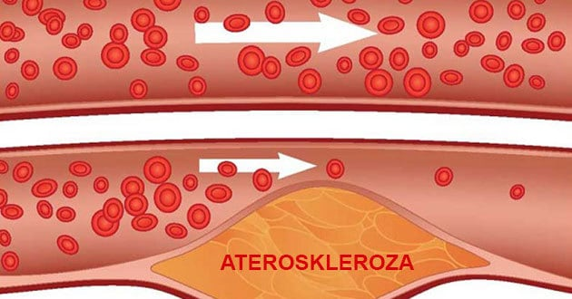

Симптоми:
трњење,
болови у екстремитету који се јављају најчешће у
мировању и израженији су током ноћи
Лечење:
медикаментозна терапија,
хигијенско-дијетески режим,
забрана пушења,
хирушки третман.

Slide 8
Циркулациона гангрена
Гангрена је компликација нарушеног здравственог стања узрокованог неком болешћу крвних судова. Гангрену карактерише одумирање ћелија, односно распадање ткива у организму. Делови тела захваћени гангреном имају типично зеленкасту или црну боју.
Нарушавање функције крвних судова и нерава, односно прекид или недовољан довод крви у ткиво може прерасти у гангренозну компликацију. Овако компромитована ткива лахко постају мета бактерија. Гангрена може захватити било који део организма, а најчешће су то доњи екстремитети..

Slide 9
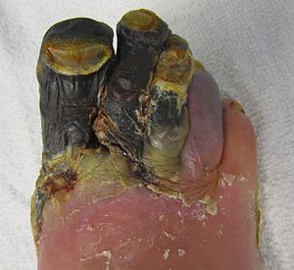
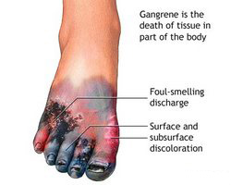
Подела гангрене:
Према клиничком току, гангрена се дели на:
Суву гангрену и
Влажну гангрену
Сува гангрена
Влажна гангрена

Slide 10
Сува гангрена
Сува гангрена се најчешће развија на местима која су слабо васкуларизована и мало снабдевена течностима, као што су ножни прсти (гангрена прста) . Она се јавља због лошег стања крвних судова и артериосклерозе код старијих људи, због дијабетеса итд. Због сужених и зачепљених артерија, ткива више немају довољно кисеоника и долази до некрозе односно до одумирања ткива.
Мртво ткиво савршено је место за размножавање бактерија те ако дође до инфекције наступа влажна гангрена.

Slide 11
Влажна гангрена
Влажна гангрена је чешћи облик гангрене код којег мртве ћелије бивају разграђене ензимима. Ћелијска структура нестаје и њен садржај се претвара у течно-вискозну масу. Напада влажне делове тела као што су уста, црева, плућа, цервикс утеруса. Ранице од дугог лежања (декубитус) које се појављују на леђима, листовима и пети такође спадају у влажну врсту гангрене иако се ради о сувим деловима тела. Ткиво нападају сапрогени микророганизми (бактерије перфрингенс, фусиформис, путрифицанс, итд.) и оно отиче и има неугодан мирис. Влажна гангрена обично брзо напредује због застоја у циркулацији крви, односно, у погођеним деловима се гомила стајаћа крв што је веома погодно за брз развој бактерија. Штетне супстанце које стварају бактерије улазе у ткиво које се трује и на крају долази смрт.
Подручја нападнута влажном гангреном су отечена, мекана, трула и тамне боје.
Код ове врсте гангрене у циљу спашавања живота пацијента, хитно се мора одрадити ампутација захваћеног дела тела.

Slide 12
Шећерна болест
Дијабетес или шећерна болест мора се схватити озбиљно у сваком животном добу. Дијабетес меллитус је хронично обољење и спада у поремећаје метаболизма. Настаје када организам не производи довољно инсулина или се не може у довољној мери искористити.
Проблеми који настају на великим крвним судовима услед дијабетеса спадају у форму атеросклерозе. Уколико се не лече на време могу да доведу до шлога, инфаркта миокарда и гангрене. Најчешће се појављују на листовима и стопалима. Макроваскуларне компликације су најчешћи узрок смрти код дијабетеса тип .

Slide 13
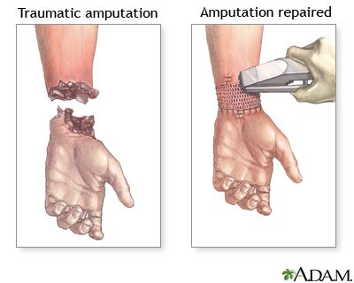
3. Траума као узрок ампутације
Ампутације овом приликом настају услед деловања спољашњих сила које ИРЕВЕРЗИБИЛНО оштећују ткива, кости и крвне судове, те се приступа хитној ампутацији у циљу спашавања живота пацијента.

Slide 14
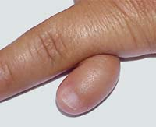
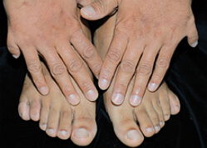
Конгениталне малформације
Оне представљају индикације за извођење планиране ампутације делова који представљају сметње код пацијента, било у виду болова било у виду неких других тегоба.
У ове малфорамције спадају малформације шака као што је полyдактилиа, макродактилиа и др. , затим малформације стопала као што је хипертрофија стопала и др.

Slide 15
4. АМПУТАЦИЈА
И ТЕХНИКЕ АПМПУТАЦИЈА
Ампутација подразумева одстрањивање целог екртремитета или неког његовог дела који је оштећен повредом или болешћу и другим метода се не може излечити.
Ампутација може бити отворена и затворена.
Отворена подразумева кружну ампутацију екстремитета при чему се кожа, поткожно ткиво, мишићи и фасција секу у истој равни, након чега се рана прекрива стерилном газом. Након тога се се на патрљак поставља кожна фракција од 1,5-3 кг како би се спречила ретракцја коже патрљка. Овакав вид ампутације се ради у ратним условима, код несрећа итд.

Slide 16
Затворене ампутације су посебан вид хирушког захвата које се обављају код планираних ампутација у случајевима постојања тумора, гангрене, деформација костију итд.
РЕАМПУТАЦИЈА представља поновну ампутацију патрљка који из неког разлога (инфекција, неадекватна дужина) није онакав какав би требао да буде.
То је посебан вид захвата јер се води рачуна да и реконтруисан патрљак може да носи одговарајућу протезу.

Slide 17
Термин “трансосална ампутација” означава захват када се трансверзалним пресеком дуге кости одстрањује неки део тела и она може бити:
Трансрадијална
Трансхумерална
Трансфеморална
Транскрурална и др.
Дезартрикулација или егзартрикулација је ампутација где се одстрањење неког дела или целог екстремитета врши на нивоу зглобне пукотине.
Ради се на рамену, колену, лакту итд.

Slide 18
ТЕХНИКЕ АМПУТАЦИЈЕ
РОХЕМПТОН ТЕХНИКА
ОСТЕОМИОПЛАСТИЧНА ТЕХНИКА
МИОПЛАСТИЧНА ТЕХНИКА
ТЕХНИКА АМПУТАЦИЈЕ С МИОДЕЗОМ
ВАЈСОВА ТЕХНИКА
ДРУГЕ ТЕХНИКЕ

Slide 19
Рохемптон техника
Ову технику је дао британски центар за ампутације у Рохемптону, по чему је ова техника и добила име.
Ова техника подразумева ослобађање два повијена режња коже вентрално и дорзално, након чега се мишићи и кости секу попречно. Око базе поменутих режњева се живци натегну и око 2 цм проксималне исеку како би се постигла њихова ретракција, али се не смеју претерано скратити јер у супротном може настати анестетична зона или појава улцерација које захтевају реампутацију. Након изведеног захвата рана се дренира 24х.
Треба водити рачуна о поткожном ткиву и фасцији који имају функцију покривања коштаних делова, како кожа не би срасла за кост што касније доводи до стварања неуринома, болних ожиљака и немогућности примене протезе.
Након ове технике ампутације по зарастању ране, спроводи се рехабилитациони третман у трајању од 4-8 недеља када се партљак припрема за употребу протезе.

Slide 20
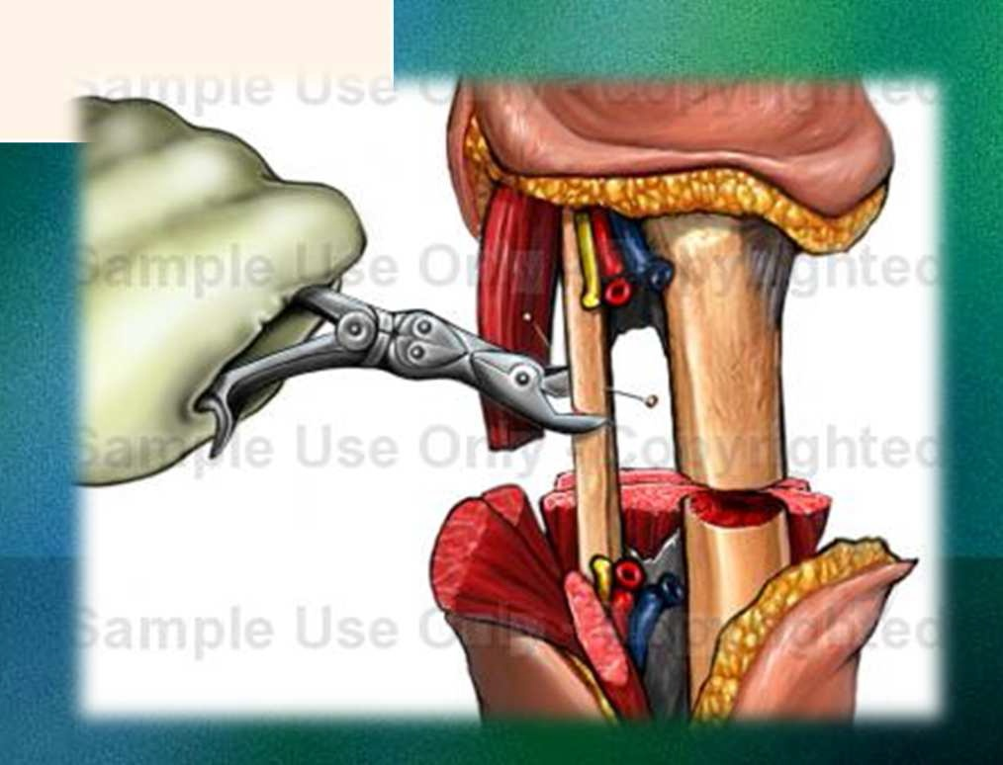
Рохемптон техника

Slide 21
Остеомиопастична техника
За разлику од претходне технике, код ове врсте ампутационе технике врх кости не остаје отворен, већ се у циљу стварања солидног ослонца прекрива једним остеопериосталним режњем.
Такође разлика од Рохемптонове технике јесте и та што се пресечена мускулатура спаја дистално од кости , спајајући агонист са антагонистом.

Slide 22
Техника извођења остеомиопластичне ампутације се огледа у томе да се кожа, баш као и у Рохемптоновој техници, исече при чему се створе два режња (ређе се спроводи техника са бочним резовима). При овоме је важно да укупна дужина режњева буде једнака дужини 1,5 пречника екстремитета у висини ампутације.
Након тога се пресече фасција висини режњева,а затим и мишићи дистално од ивице 3-5 цм. Пре пресецања кости се испрепарира један остеопериостални део кости којег треба уклонити па се оба режна повију према бази на проксималној кости, након чега се режњеви зажију преко кости. Потом се нерви извуку надоле и равно пресеку, након чега се неравне ивице кости заравне и преко њих повуку мишићи и то агонист уз антагонист.
Задњи корак је зашивање коже тако да нема оптерећења и напетости.

Slide 23
ПРЕДНОСТИ ПРИМЕНЕ ОСТЕОМИОПЛАСТИЧНЕ ТЕХНИКЕ:
постизање одржавања антагонистичке равнотеже
постизање веће снаге мишића и боље трофике
кости
постизање боље трофике коже
мањи интезитет фантомских сензација
слабији болови

Slide 24
Миопластична техника
Ова техника се може извести без истовремене остеопластике.
Изводи се у две варијанте.
Прва подразумева пресецање коже неколико центиметара испод нивоа пресецања костију, тако да је у предње две трећине рез хоризонталан, а у задњој укошен лучно на доле спајајући се са резом из предње две трећине.
Друга варијанта подразумева два лучна реза коже који се спајају позади или медијални и латерални који се спајају бочно.
Затим се проксимално пресеку мишићи изнад нивоа коже, а кости се пресеку изнад нивоа мишића, крви судови се двоструко подвезују и пресецају, а нерви се извуку и пресеку под притиском са циљем ретракције у што дубља ткива.

Slide 25
Техника ампутације са миодезом
То је у свари једна варијанта, претходно наведене миопластичне технике ампутације, од које се разликује само по томе што се након пресецања кости, крајеви фиксирају за околни периос и шупљине избушене у врху кости.
Ова техника је добра јер омогућава добру равнотежу фукнције мишића агониста и антагониста.

Slide 26
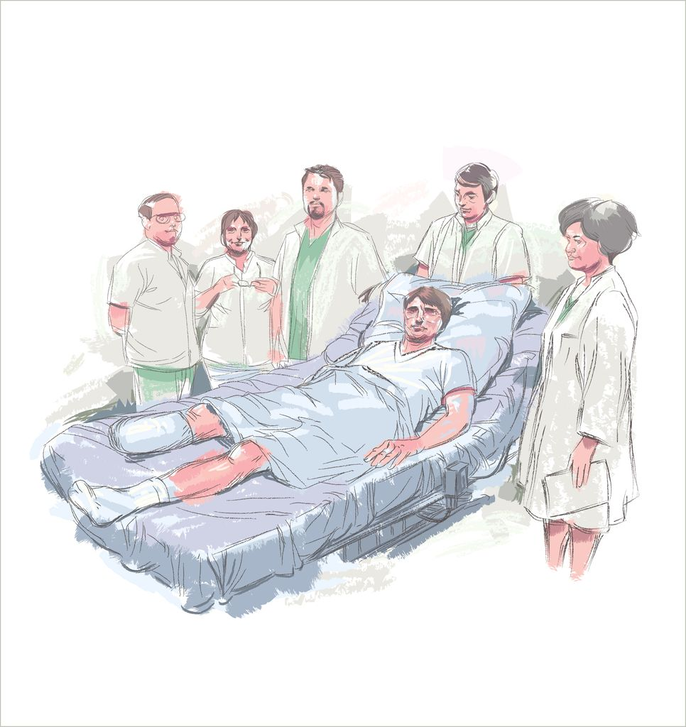
Вајсова техника протетисања
Ова техника се огледа у томе да НЕМА ПОСТОПЕРАТИВНЕ ПРИПРЕМЕ за ношење протезе, већ се она ставља одмах након операције, већ у наркози, а са рехабилитационим третманом се започиње одмах након опоравка.

Slide 27

ХВАЛА НА ПАЖЊИ!

